Slide 1
مشروع توظيف
{
}
...

Slide 2
العاملين على هذا المشروع
فهد الشهري
محمد الجاسر
فيصل الزهراني
تقنية البرمجة وتطوير الويب
تقنية البرمجة وتطوير الويب
تقنية البرمجة وتطوير الويب
المشرف: م. خضران الزهراني
...

Slide 3
. . .
خطة المشروع

Slide 4
اسم المشروع ومحتواه
توظيف هي منصة تتيح للباحث عن عمل تصفح الوظائف المتاحة من قبل الشركات والمؤسسات المسجلة لدينا في منصة توظيف وتسهيل عرض الوظائف للشركات حيث بإمكانهم كتابة جميع تفاصيل الوظيفة ومتطلباتها إثناء نشر الإعلان الخاص بها. وبإمكان الباحث عن عمل التقديم عليها بضغطت زر حسب البيانات التي قام بالتسجيل بها مُسبقًا.
}
..

Slide 5
مشكلة المشروع
بدلًا من التقديم على الوظيفة بالطريقة التقليدية الورقية، والانتظار في الصفوف، وطباعة عدة أوراق ومتطلبات، تم إنشاء هذا الموقع للتسهيل على الباحثين عن عمل والتقديم إلكترونيًا وتوضيح المتطلبات والأوراق من قبل الشركات والمؤسسات وبعدة تخصصات ومجالات، بضغطة زر بإمكانك التقديم على الشركة التي تريدها بشكل اسرع وافضل.
}
..

Slide 6
هدف المشروع
يهدف هذا المشروع لإنشاء موقع على شبكة الإنترنت لتوظيف الباحثين عن عمل من قبل الشركات والمؤسسات المُسجله لدينا، وايضًا تسهيل التقديم والتواصل فيما بينهم حيث أن تم تصميم واجهه عربية بالكامل لخدمة الطرفين ويتم إدارة هذا الموقع من قبل الإدارة العامة للموقع.
}
..

Slide 7
المنتج النهائي
المنتج النهائي لهذا المشروع والغرض منه هو توفير منصة لتوظيف العاطلين عن عمل وتوفير موظفين للمنشآت السعودية المسجلة لدينا تحت سقف واحد مع مراعاة توفير عدة مزايا وخصائص للمنشآت والباحث عن عمل أولها واجهة عربية بالكامل إمكانية نشر الإعلان من قبل المنشآت بسهولة والتقديم عليه من قبل الباحث عن عمل بضغطة زر ثانيًا إمكانية الباحث عن عمل رؤية حالة الطلب الخاصة به وإمكانية المنشآت تحديث الحالة بنقرة زر وإتاحة الفرصة للمنشآت برؤية المعلومات الخاص بالباحث عن عمل بالكامل وتنزيل المستندات مثل المؤهل الدراسي والسيرة الذاتية والكثير من المزايا الأخرى.
}
..

Slide 8
. . .
خطوات التنفيـــذ

Slide 9
الخطوات
{
*
التخطيط
تصميم الموقع
هيكلة الموقع
برمجة الموقع
}

Slide 10
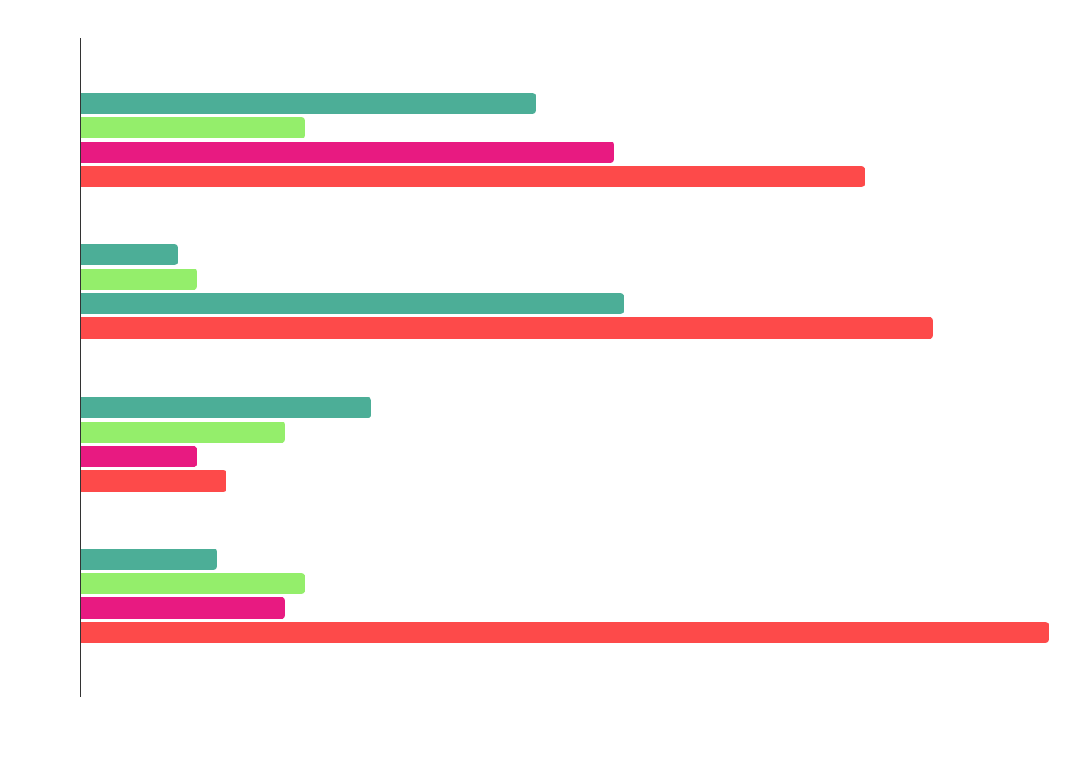
القسم الأول
التخطيط
هيكلة الموقع
بدء تصميم الواجهة
بدء توزيع الصفحات وترتيبها
بدء كتابة المحتوى
تحليل SWOT
نموذج خطة المشروع
جدول ERD
جدول GANTT
رسم Diagram
رسم USE CASE

Slide 11
القسم الثاني
تصميم الموقع
برمجة الموقع
بدء برمجة الواجهة الرئيسية
بدء برمجة لوحة التحكم
بدء برمجة واجهات المستخدم
بدء تصميم الواجهة الرئيسية
بدء تصميم الصفحات الأخرى
بدء تصميم واجهة المستخدم
بدء تصميم واجهة المنشآت
بدء تصميم واجهة المسؤول

Slide 12
. . .
مميزات المشروع

Slide 13
مميزات المشروع
سرعة الاستجابة.
الموقع متجاوب مع جميع الأجهزة من حيث الابعاد الخاصة بالشاشات.
جميع البيانات الخاصة مشفره بالكامل.
واجهة مستخدم سهلة الاستخدام.
واجهة مستخدم عربية بالكامل.
}
..

Slide 14
. . .
صعوبات المشروع

Slide 15
التحديات والصعوبات
البداية في كتابة المحتوى الكتابي الخاص بالموقع.
البداية في كتابة الكود البرمجي للموقع.
التعامل مع مجموعة متنوعة من الأجهزة والشاشات والمتصفحات المختلفة.
تحسين تجربة المستخدم والحفاظ على الأمن والخصوصية.
التعامل مع الأخطاء وتصحيحها بشكل فعال عند حدوث مشاكل تقنية أو تعطل الموقع.
..

Slide 16
. . .
المواد والطرق

Slide 17
التقنيات المستخدمة
تم إستخدام لغة التنصيص HTML5 لتصميم هيكلة الموقع.
تم تصميم الموقع بإستخدام BOOSTRAP5 + CSS3.
تم استخدام لغة JAVASCRIPT لأكثر من إستدعاء.
تم إستخدام مكتبة FONTAWESOME لوضع الأيقونات المصغرة للموقع.
تم إستخدام منصة GITHUB لإدارة المشروع كرفعه وإعادة تحميلة وإدارته عبر المنصة.
تم إستخدام متصفح Google Chrome لإستخدام DEVELOPER TOOLS الخاصة بالمتصفح.

Slide 18
التقنيات المستخدمة
تم إستخدام برنامج VISUAL STUDIO CODEكمحرر نصوص للمشروع بإكمله.
تم إستخدام برنامج/حزمة XAMPP لإدارة الخدمات التابعة للويب.
تم إستخدام وحدة APACHE لإدارة الموقع على الويب.
تم إستخدام وحدة MYSQL لإدارة قواعد البيانات.
تم إستخدام أداة PHPMYADMIN لإدارة قواعد البيانات عن طريقة واجهة مستخدم.
تم إستخدام لغة PHP كلغة رئيسية للمشروع بنسبة 90%.

Slide 19
. . .
ث ث

Slide 20
ث
ث

Slide 21
. . .
المراجع للمشروع

Slide 22
المراجع
W3Schools https://www.w3schools.com/HTML
W3Schools https://www.w3schools.com/CSS
W3Schools https://www.w3schools.com/SQL
Bootstrap https://getbootstrap.com/docs/5.3
PHP https://www.php.net/docs.php
Mozilla Developer https://developer.mozilla.org/en-US/docs/Web
YouTube https://www.youtube.com/
Stack Overflow https://stackoverflow.com/
Apache Friends https://www.apachefriends.org/
Harmash https://harmash.com/
GitHub https://github.com/
..

Slide 23
شكراً لكم

